Slide 1
Systémy CAD II
Ondřej Andrš

Slide 2
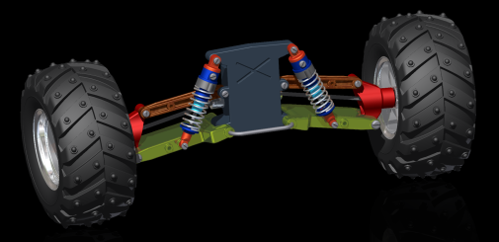
Autodesk Inventor Professional 2009
Software AI je základem pro digitální prototypování a vytváření přesného 3D modelu ověřujícího formu, přizpůsobení i funkci návrhu ještě před výrobou
Zásuvné moduly:
Podpora 2D návrhu (AutoCAD Mechanical)
Sada AI Dynamic Simulation (simulace pohybu)
Sada AI Stress Analysis (analýza napětí a namáhání)
Sada AI pro trasové systémy (spojení konstrukce trubek, potrubí, kabelů a svazků)

Slide 3
Vývojový návrh
Modelování součástí
Modelování sestav
Ověření funkčnosti v dynamické analýze
Ověření v pevnostní analýze
Tvorba výkresové dokumentace

Slide 4
Organizace vývojového návrhu
Soubor projektu (formát XML)
Logické propojení jednotlivých souborů návrhu
Informace o umístění, vlastnosti…

Slide 5
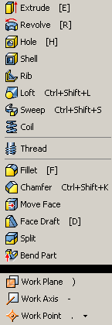
Základní postup modelování součásti
Tvorba náčrtu (2D, 3D)
Parametrické modelování součásti
Základní tvar
Úpravy základního tvaru
Tvorba konstrukčních prvků (bod, osa, rovina)
Tvorba a editace umísťovaných prvků
Vázány na předchozí geometrii
Zkosení, zaoblení, díry, závity…
Volba vlastností součásti
Materiál, barva…

Slide 6
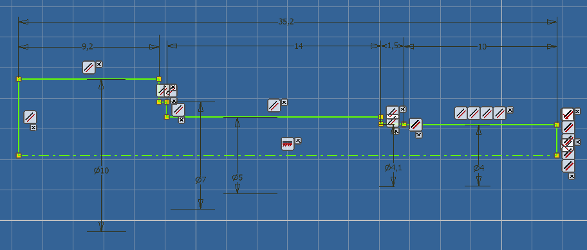
Příklad modelování hřídele
Tvorba náčrtu základní geometrie
Notes:
Různé typy čar a vazeb.

Slide 7
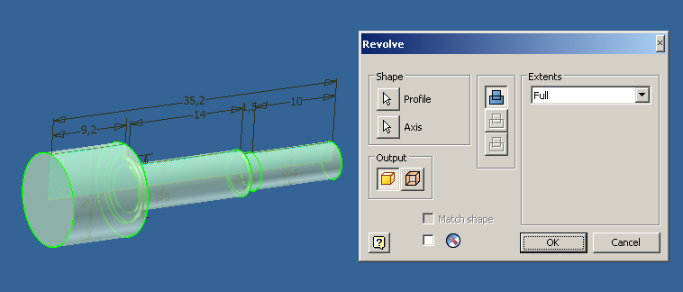
Příklad modelování hřídele
Tvorba základního tvaru – rotace kolem osy

Slide 8
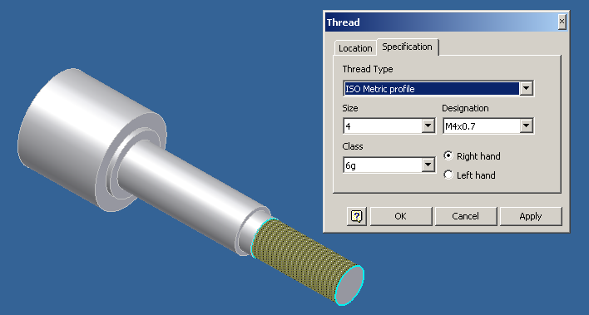
Příklad modelování hřídele
Tvorba umístěného prvku - závit

Slide 9
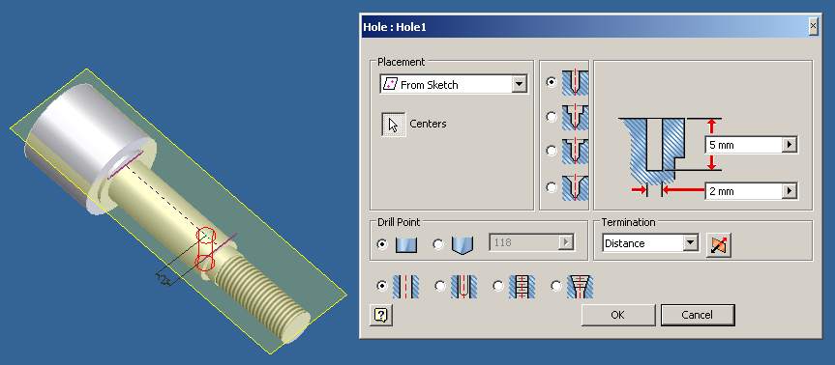
Příklad modelování hřídele
Tvorba umístěného prvku - díra
Pomocný konstrukční prvek plocha a náčrt

Slide 10
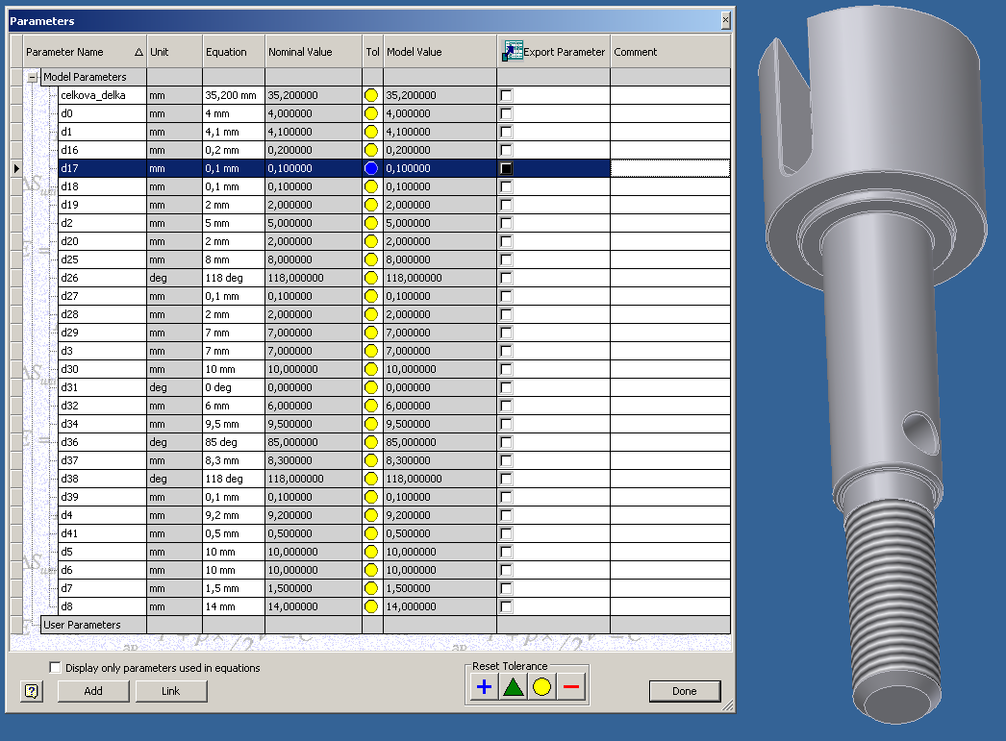
Příklad modelování hřídele
Zobrazení parametrů modelu

Slide 11
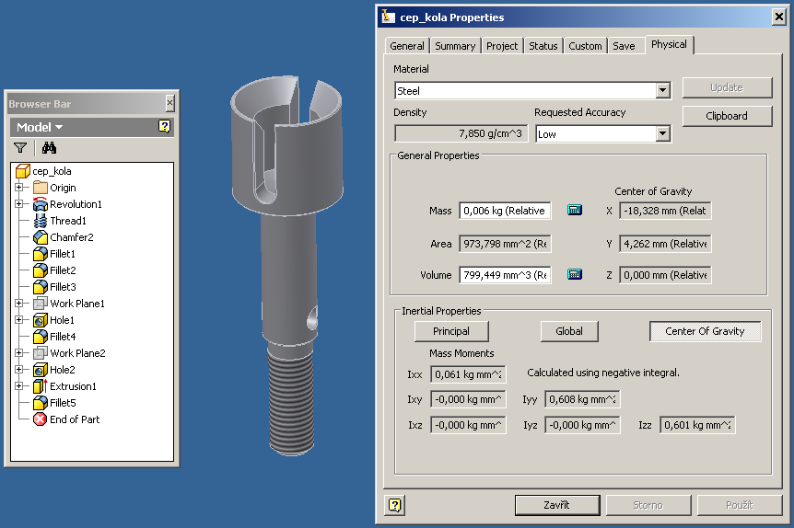
Příklad modelování hřídele
Volba vlastností součásti

Slide 12
Tvorba sestavy
V AIP otevřeme soubor prostředí sestav (.iam)
Postupně vkládáme vytvořené součásti (podsestavy) a definujeme mezi nimi vazby (omezení)
Možnost interaktivní tvorby nových součástí přímo z prostředí sestavy (editace součástí)
Vkládání součástí z obsahového centra
Tvorba součástí pomocí Design Akcelerátoru
Sestavení seznamu součástí a materiálů
Kontrola funkčnosti sestav a kolizí částí

Slide 13
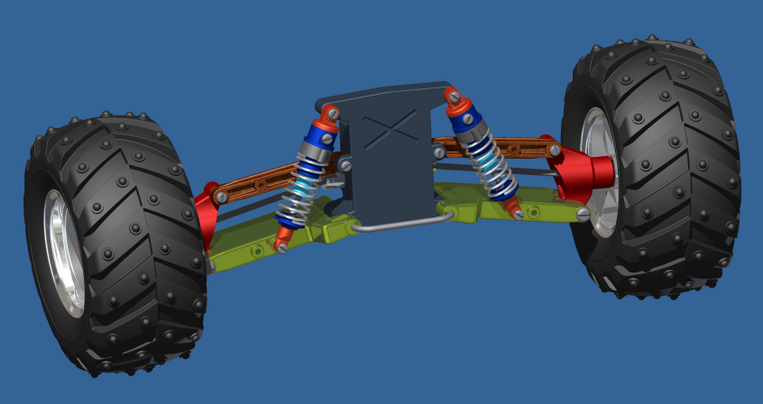
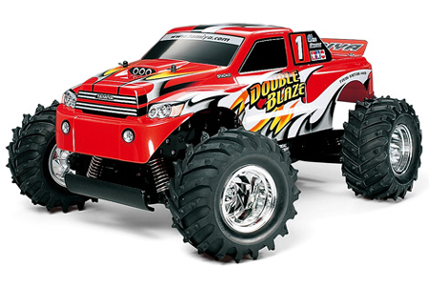
Ukázková sestava
Tamiya Double Blaze 1:10 RC

Slide 14
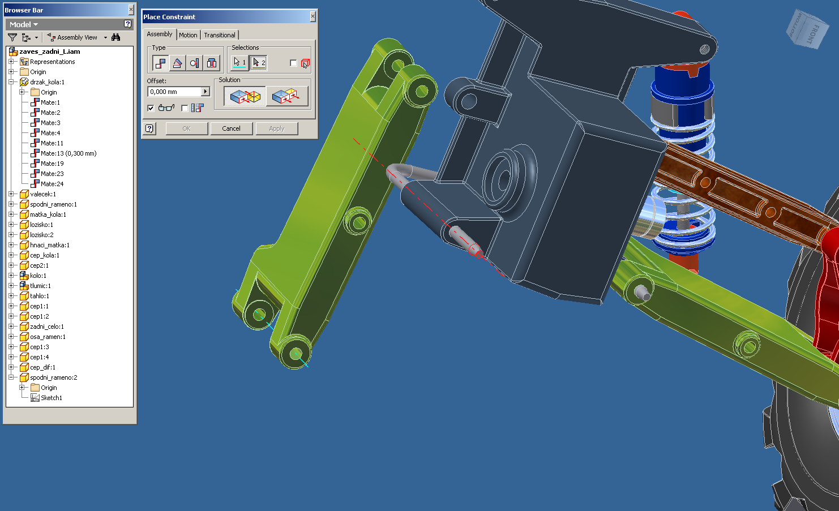
Tvorba vazby v sestavě
Odebrány 4 stupně volnosti

Slide 15
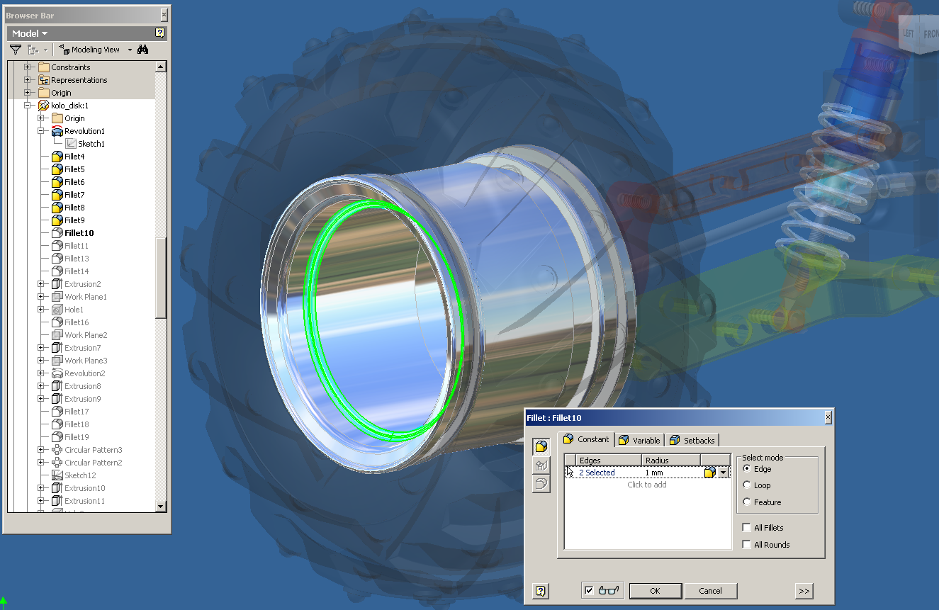
Editace součásti v sestavě

Slide 16
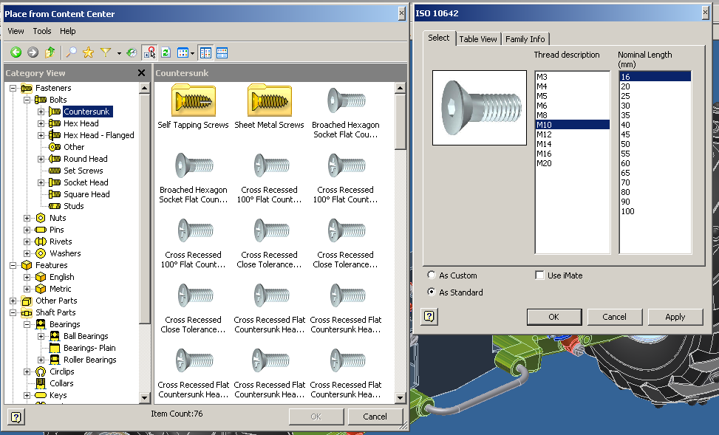
Vkládání z obsahového centra

Slide 17
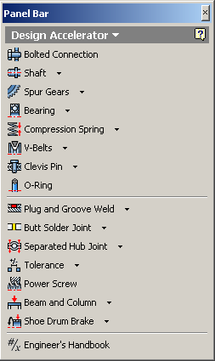
Design Akcelerátor
Zjednodušení a zrychlení návrhu prostřednictvím generování a vkládání standardizované geometrie součástí:
Šroubové spoje
Hřídele
Převody ozubenými koly
Převody řemeny a řetězy
Ložiska
Pružiny
Kroužky
Kolíky
Výpočet svarů, spojek,…

Slide 18
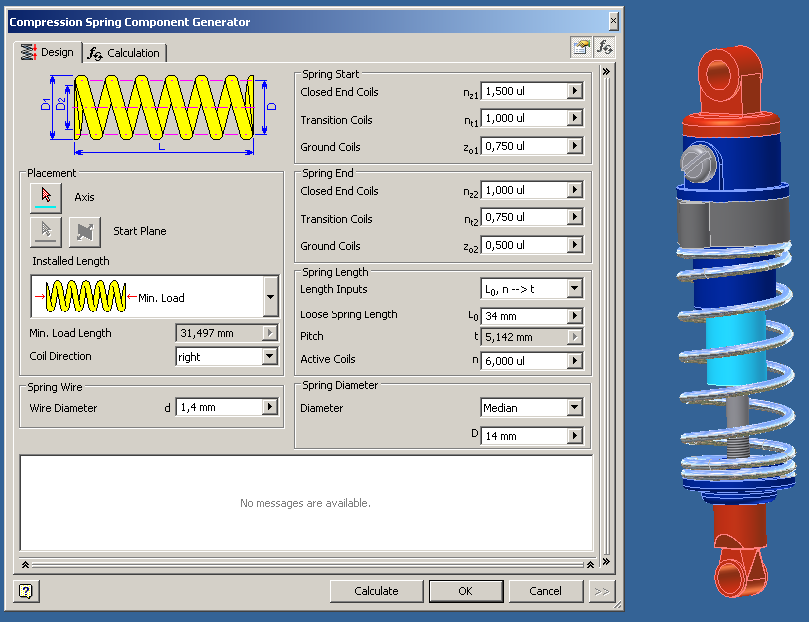
Pružina v Design Akcelerátoru

Slide 19
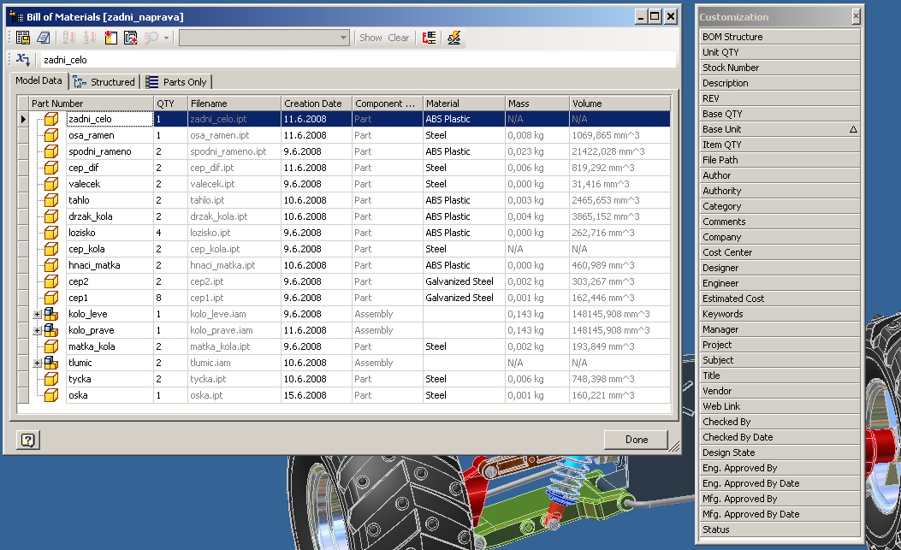
Přehled sestavy - BOM
Notes:
Možnost exportu např. Excel

Slide 20
Kontrola sestavy
Neomezené tažení
Omezené tažení
Po umístění součásti do sestavy je umožněn její pohyb podle odebraných stupňů volnosti … vizuální kontrola kolizí
Kontrola kolizí
Kontrola stupňů volnosti
Řízené vazby

Slide 21
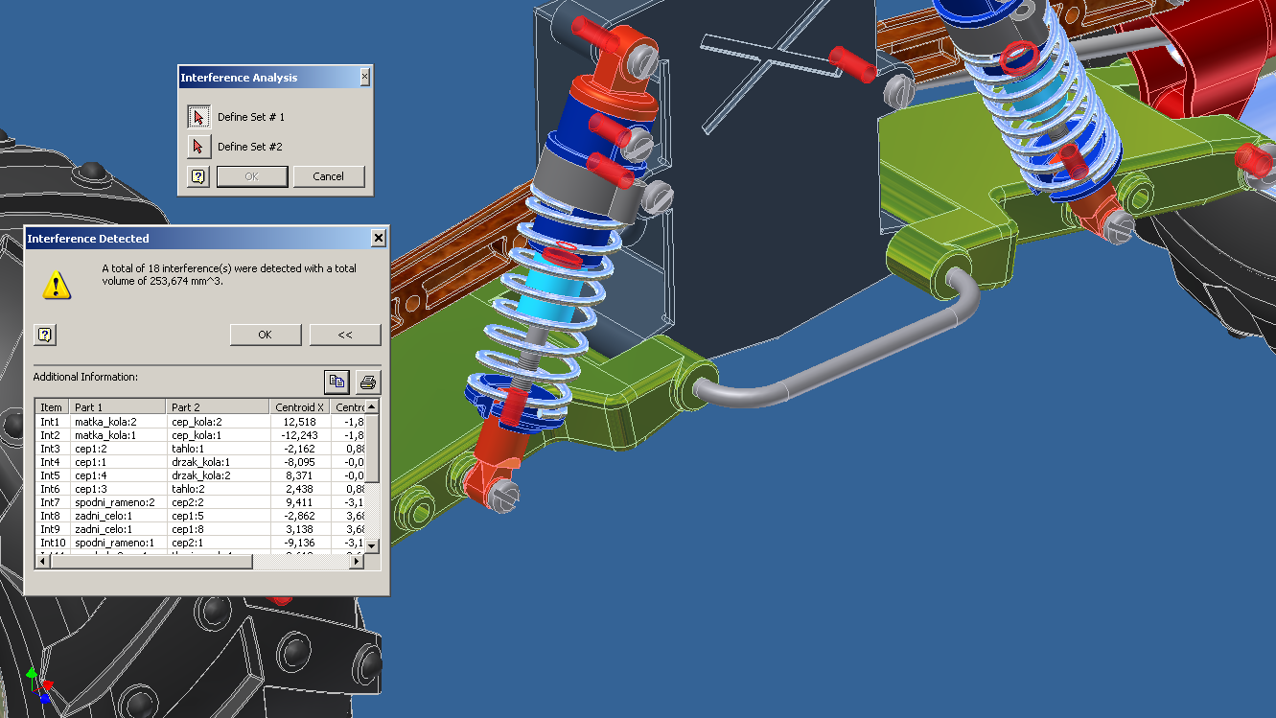
Kontrola kolizí

Slide 22
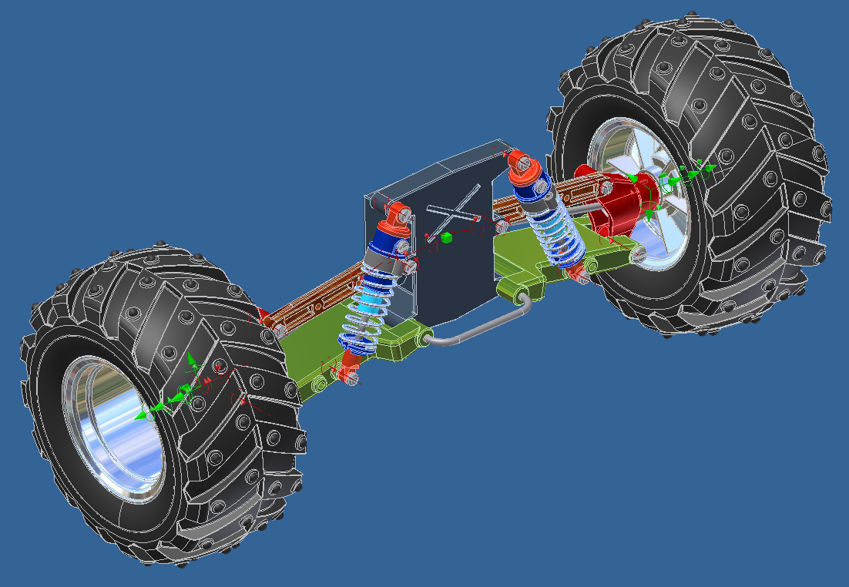
Zobrazení stupňů volnosti

Slide 23
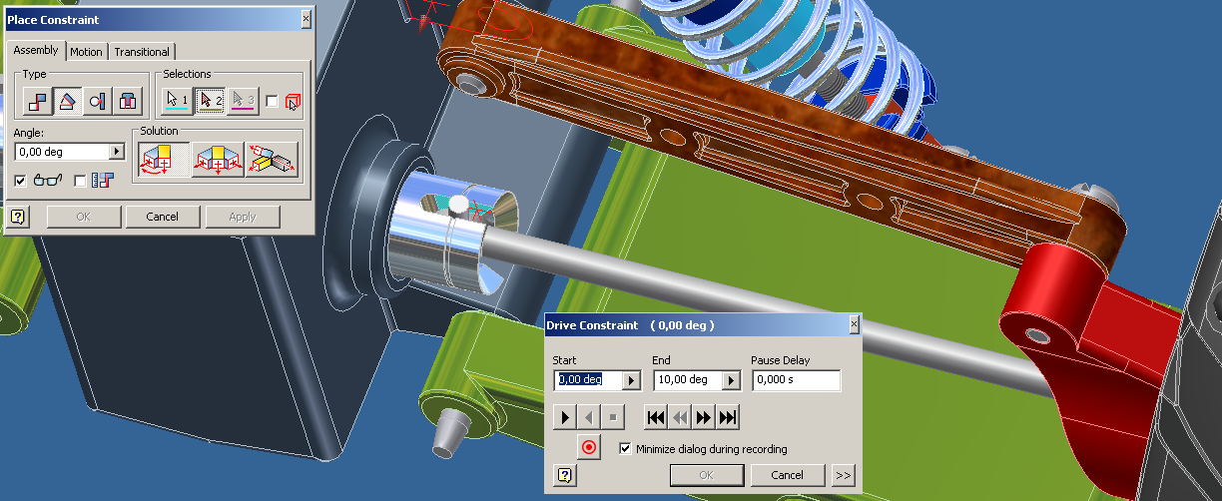
Řízené vazby
Simulace mechanického pohybu v sekvenci změn hodnot vazby
Přímo řiditelná pouze jedna vazba, další pomocí algebraických relací

Slide 24
Modul dynamické simulace
Řeší dynamické chování mechanismu
Simulace mechanismů s definovaným počtem stupňů volnosti
Vstupní veličiny definujeme pomocí konstant nebo jejich funkcí závislosti na čase
Výstupem simulace jsou charakteristiky popisující pohyb mechanismu a vzájemné silové působení
Možný export výsledků do pevnostní analýzy nebo jiného SW

Slide 25
Postup návrhu
Tvorba vstupní geometrie (modelování)
Spuštění modulu dynamické simulace
Tvorba a definice spojů a vazeb
Definice silového působení a nastavení vlastní simulace
Spuštění simulace a výpočet výstupních charakteristik

Slide 26
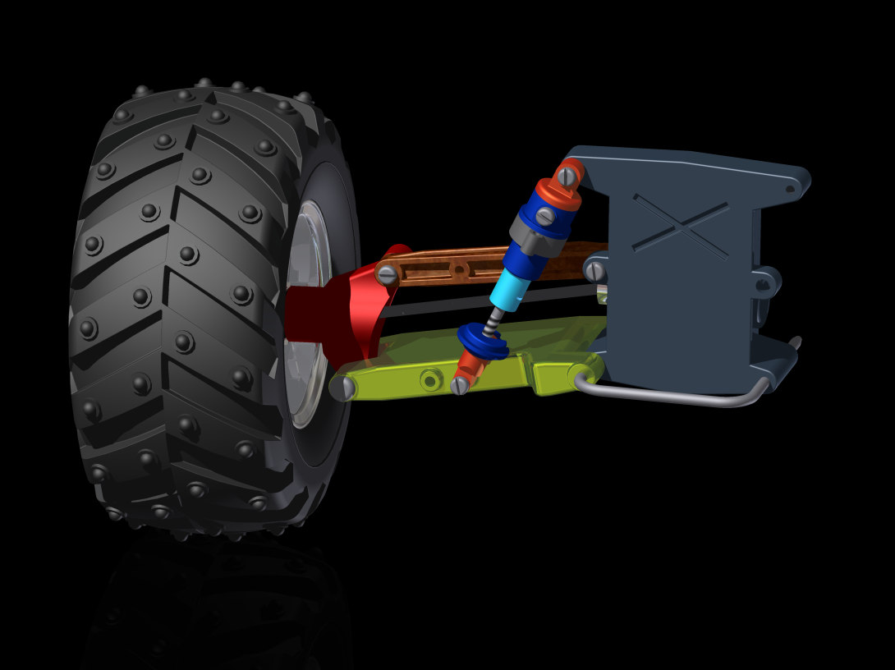
Tvorba vstupní geometrie
Sestavení modelu
Definice materiálu
Notes:
Zjednodušený model bez pružiny – ta se domodeluje

Slide 27
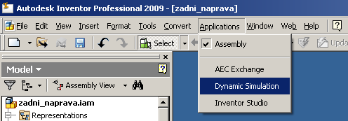
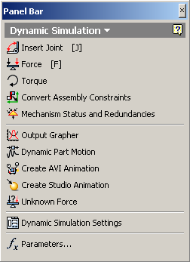
Spuštění modulu dynamické simulace
Spuštění modulu dynamické simulace ze základního okna AI
Změna základních ovládacích panelů
Zadávání vstupů
Konfigurace výstupů

Slide 28
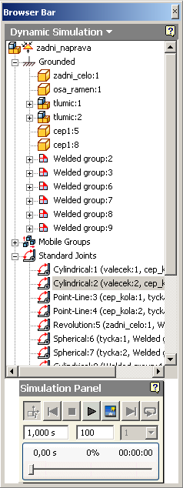
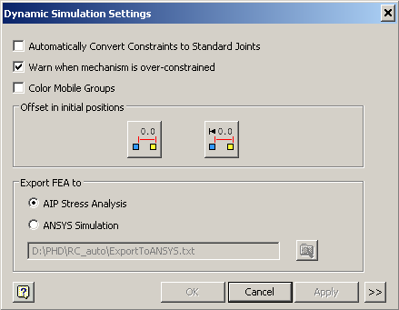
Spuštění modulu dynamické simulace
Při prvním spuštění automatické převedení sestavy a generování vazeb
Často nevhodné … změna v nastavení

Slide 29
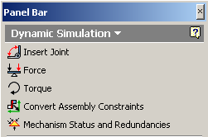
Tvorba a definice spojů a vazeb
Součásti v sestavě rozdělíme do logických celků
Mezi celky definujeme vazby
Manuální vložení
Vlastním vložením spoje
Převedením ze sestavy

Slide 30
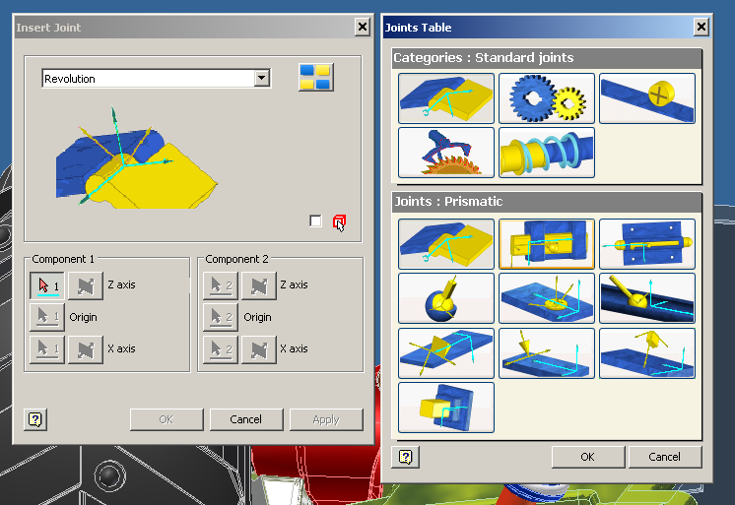
Tvorba a definice spojů a vazeb

Slide 31
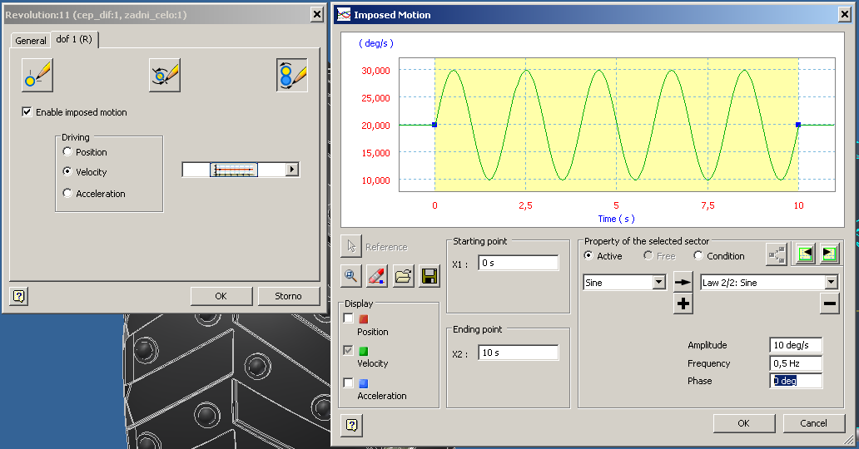
Tvorba a definice spojů a vazeb

Slide 32
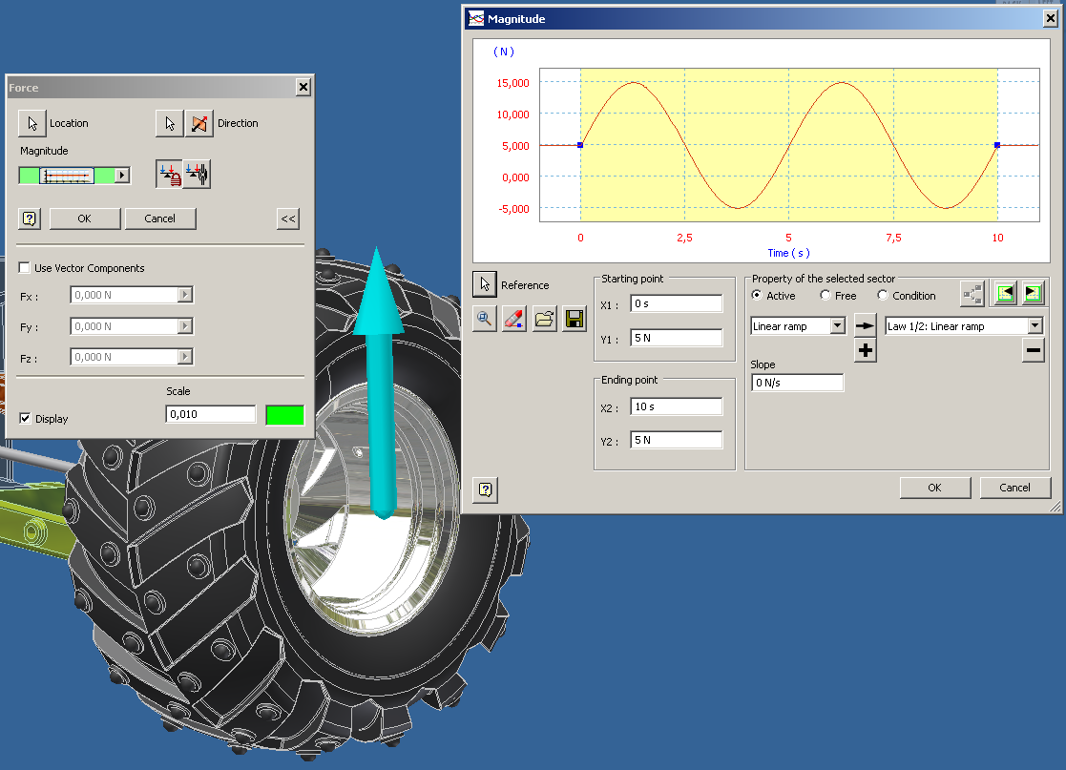
Definice silového působení

Slide 33
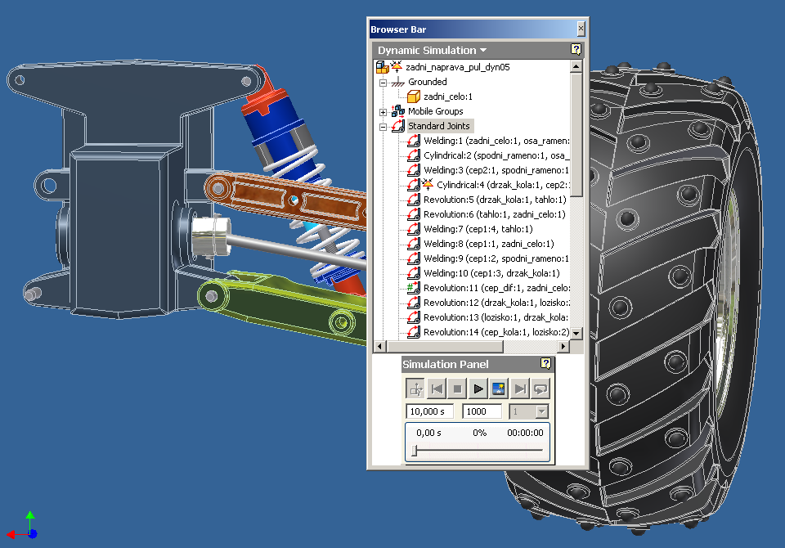
Nastavení a spuštění simulace
Spuštění simulace
Zpět do konstrukčního režimu
Nastavení délky, počtu obrázků

Slide 34
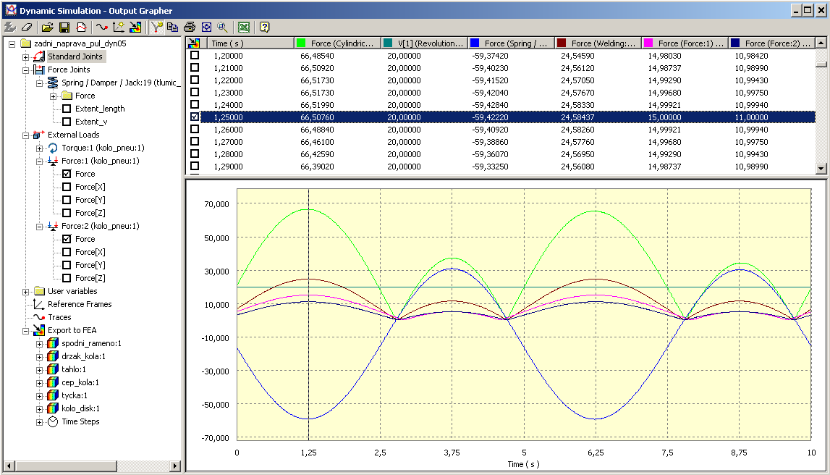
Výstupy simulace

Slide 35
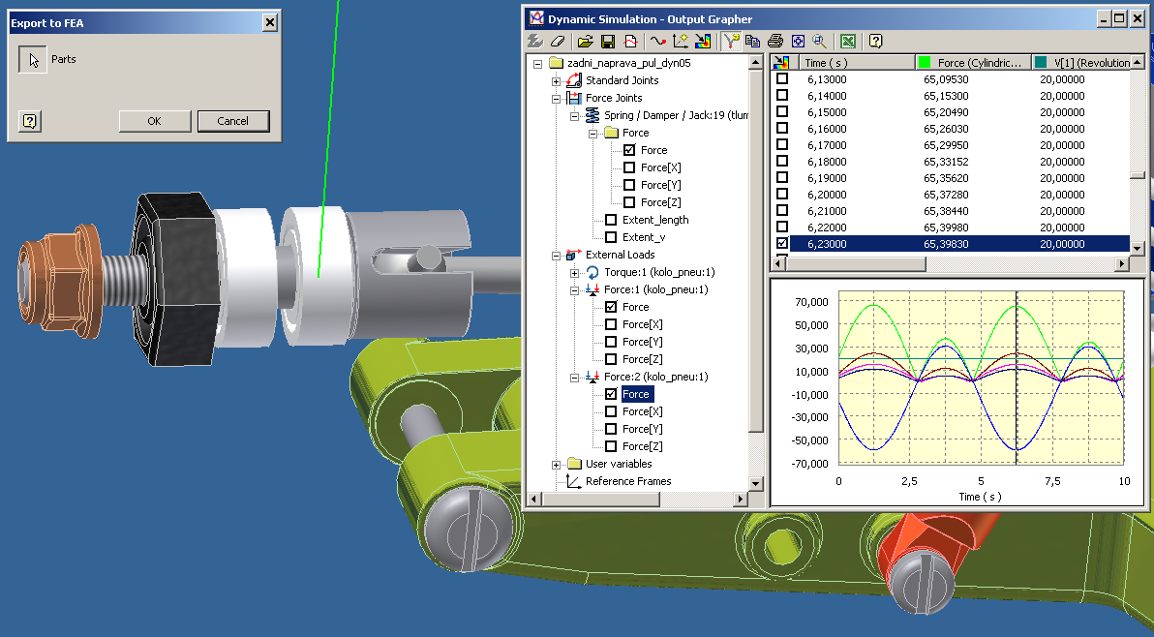
Příprava pro pevnostní analýzu
Výběr součásti pro analýzu a simulačního kroku, pro který má být počítána.

Slide 36
Modul pevnostní analýzy
Umožňuje pevnostní a frekvenční analýzu navrhovaných součástí
Osahuje nástroje pro definování namáhání a vkládání omezení
Počítá výsledné napětí, deformaci, faktor bezpečnosti a rezonanční frekvence
Umožňuje přímo zpětnou editaci součásti podle dosažených výsledků analýzy
Generovaní výstupní zprávy

Slide 37
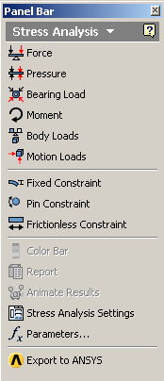
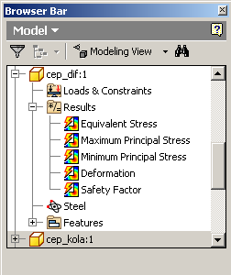
Spuštění pevnostní analýzy
Spuštění modulu pevnostní analýzy ze základního okna součásti AI
Zatížení
Omezení
Výstupy a nastaveni

Slide 38
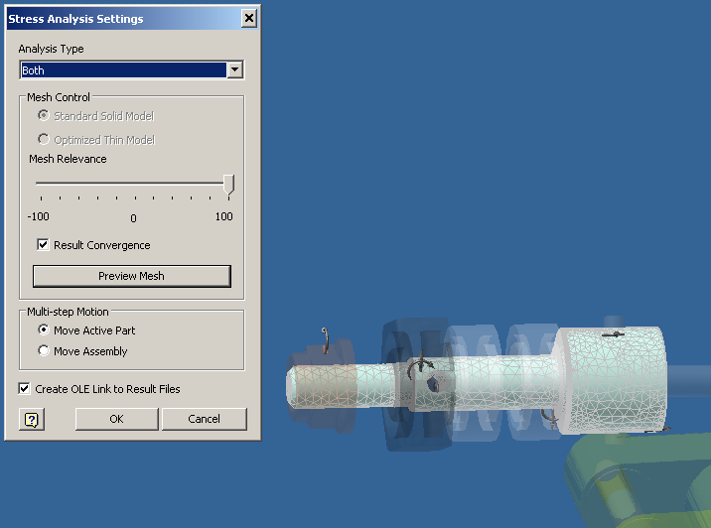
Nastavení parametrů
Volba typu analýzy: modální x pevnostní
Při importu zatížení z dynamické analýzy není modální analýza dostupná
Hustota sítě
Potvrzení nastavení a výpočet charakteristik

Slide 39
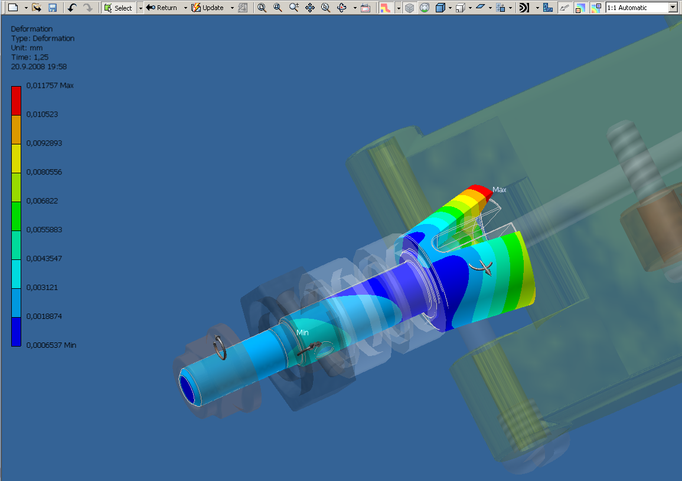
Zobrazení výsledků
Volba vlastností zobrazení zvýraznění deformace
Tvorba výstupní zprávy

Slide 40
Tvorba výkresové dokumentace
Po zpracování modelu součásti nebo sestavy následuje tvorba výkresové dokumentace
Soubory výkresů (*.idw) obousměrně propojeny s modely
Přednastavené styly podle lokalizace
Výkresy tvoříme umístěním pohledů modelu a doplněním pohledů kótami a dalšími doprovodnými záznamy
Všechny zobrazené entity jsou zpětně editovatelné

Slide 41
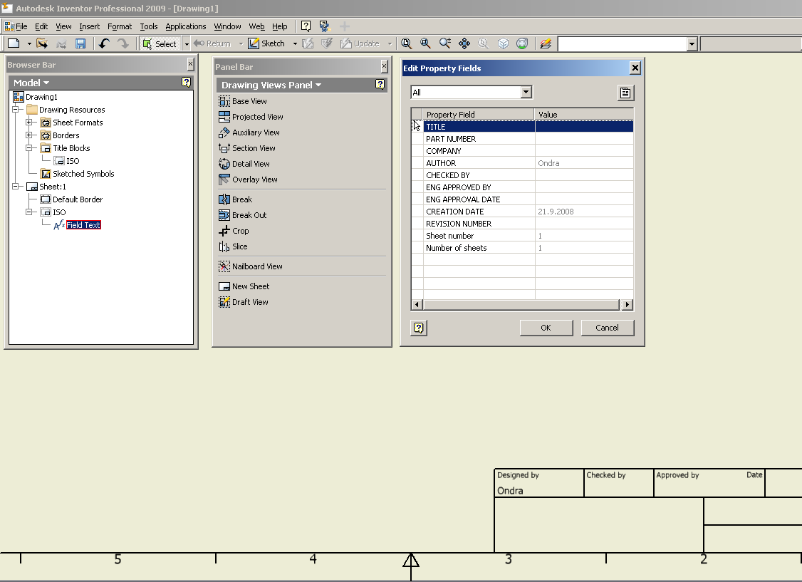
Tvorba výkresové dokumentace

Slide 42
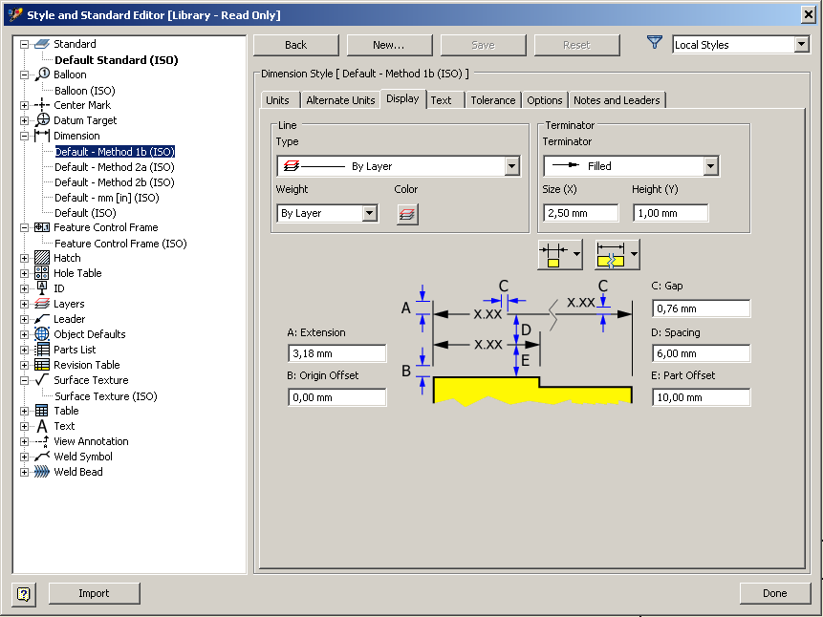
Style and Standard Editor

Slide 43
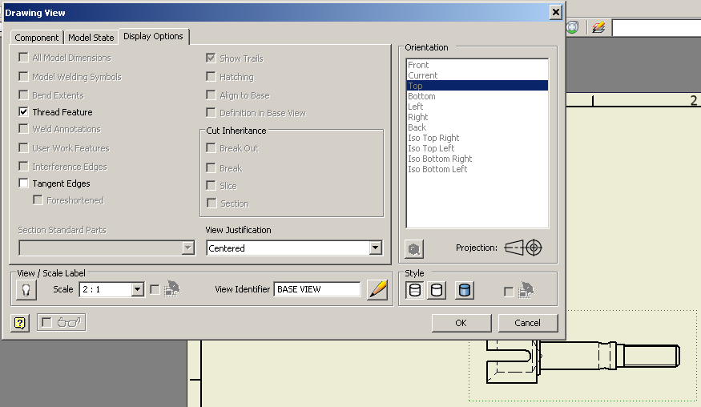
Tvorba výkresu-základní pohled

Slide 44
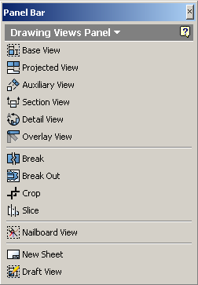
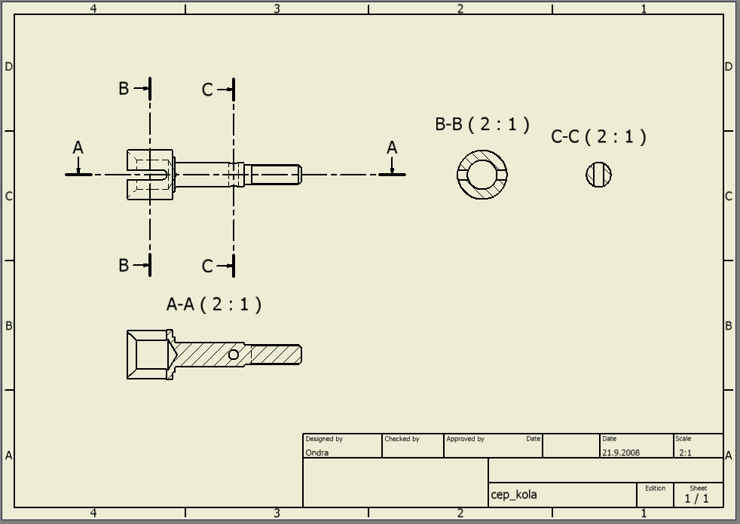
Tvorba výkresu-další pohledy

Slide 45
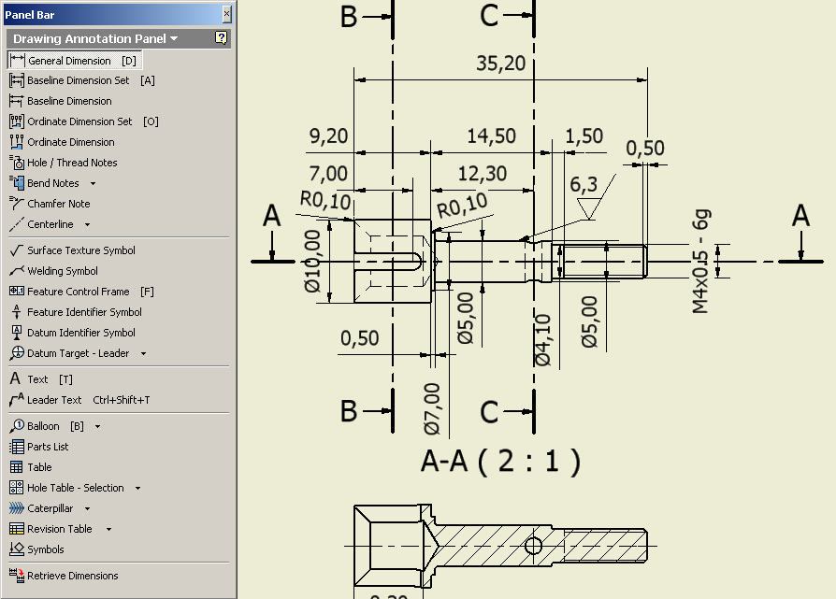
Doplnění výkresu
Kóty
Odkazové čáry
Povrchová úprava
Poznámky
…

Slide 46
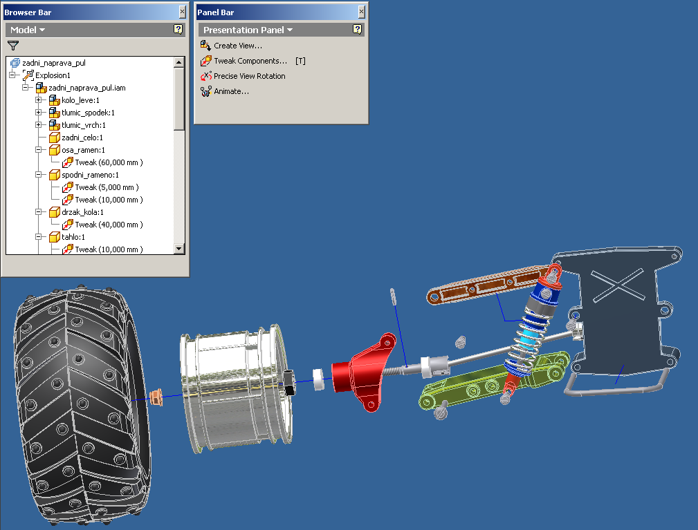
Tvorba prezentace
Soubor *.ipn

Slide 47
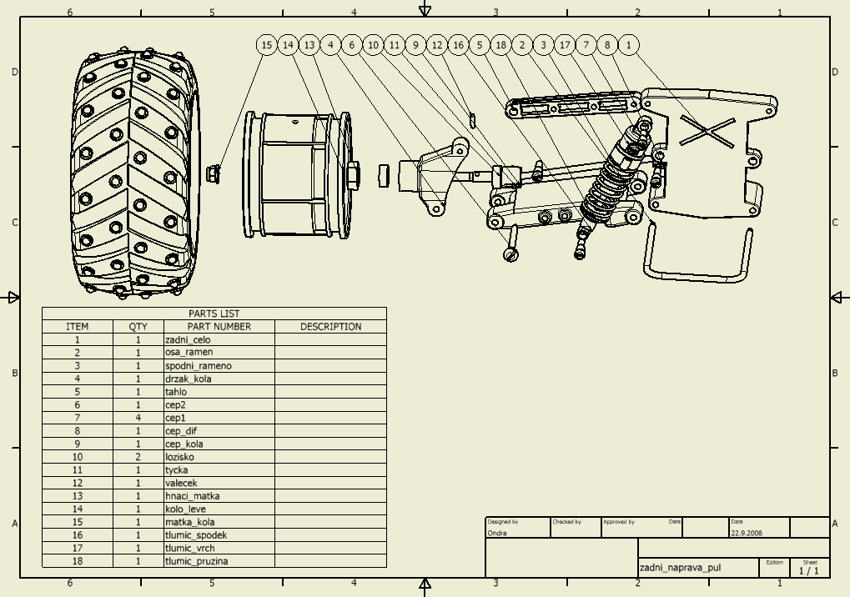
Rozložená sestava

Slide 48
Animace sestavy

